Slide 1
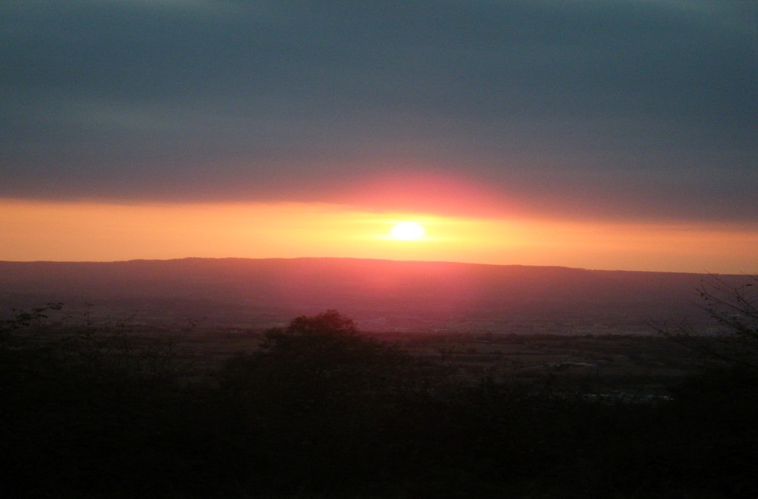
EL VALOR DE LA LUZ
Isaías 60:1,2.

Slide 2
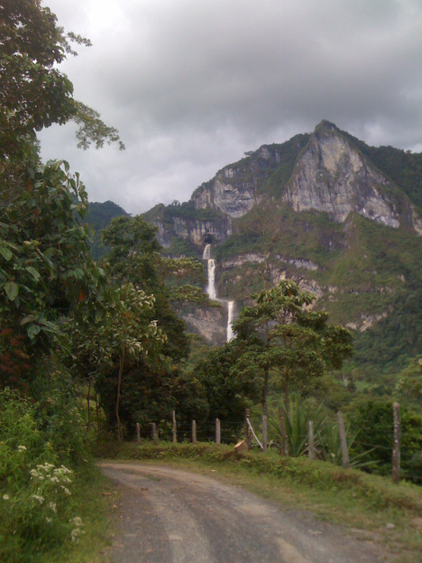
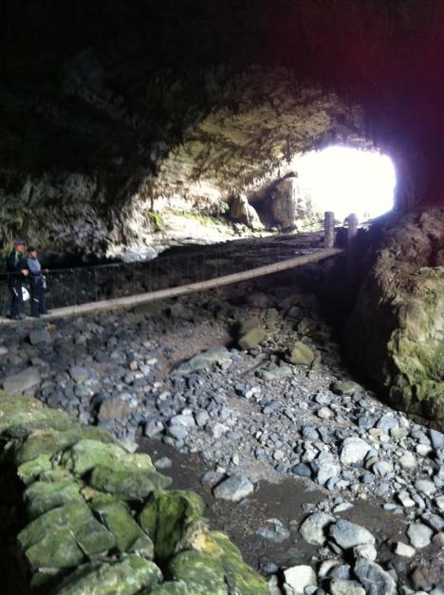
Introducción
En el municipio de Florián departamento de Santander Colombia existe la famosa cueva de Tisquizoque, un laberinto de más de doscientos metros de oscuridad, al final se ve un claro de luz que nos deja cegados por la claridad.
La falta de luz, nos acostumbra a la oscuridad. El problema de las tiniebla es la falta de luz.

Slide 3

Nuestro texto base de Isaías 60:1,2 dice: «Levántate, resplandece; porque ha venido tu luz, y la gloria de Jehová ha nacido sobre ti. ² Porque he aquí que tinieblas cubrirán la tierra, y oscuridad las naciones; mas sobre ti amanecerá Jehová, y sobre ti será vista su gloria»

Slide 4
Juan 8:12. Otra vez Jesús les habló, diciendo: «Yo soy la luz del mundo; el que me sigue, no andará en tinieblas, sino que tendrá la luz de la vida».
Durante mucho tiempo las tinieblas espirituales habían envuelto a las almas de los hombres, pero la “luz verdadera” de la vida divina y de la perfección divina ahora resplandece para iluminar el sendero de cada hombre.
Isa.9:1-2.
«Mas no habrá siempre oscuridad para la que está ahora en angustia, tal como la aflicción que le vino en el tiempo que livianamente tocaron la primera vez a la tierra de Zabulón y a la tierra de Neftalí; (las dos tribus que fueron azotas por los Asirios), pues al fin llenará de gloria el camino del mar, de aquel lado del Jordán, en Galilea de los gentiles. ² El pueblo que andaba en tinieblas vio gran luz; los que moraban en tierra de sombra de muerte, luz resplandeció sobre ellos».

Slide 5
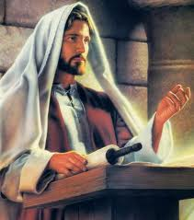
En este texto se presenta la descripción de la venida del Mesías al mundo, con su mensaje de vida y esperanza.
Sobre un mundo envuelto en tinieblas se levantará el Sol de justicia, que traerá salvación en sus alas.
La luz del cielo no sólo brilla a través de Cristo; Él es esa luz Joh.1:9.
Juan cita esta afirmación de Jesús vez tras vez.
(Juan 8:12; 9:5; 12:35, 12:46; 1Juan1:5-6; 2:8).

Slide 6
La luz siempre ha sido un símbolo de la presencia divina.
Dios inundó el mundo de luz en el primer acto de la creación (Gen.1:3).
Cuando Dios expulsó a Adán del Huerto, colocó a la entrada «dos querubines y una espada encendida que se revolvía a todos lados» Esta radiante luz viviente en forma de Espada, no era sino la gloria de la Shekinah, la manifestación de la presencia divina. Ante ella, durante siglos, los leales a Dios se reunían para adorarle (PP 46, 69-71).
Como tal, la Shekinah, gloria de Dios, aparecía entre los dos querubines, uno a cada lado del propiciatorio que cubría el arca del pacto en el lugar santísimo
(ver Exo.25:22; Isa.37:16; DTG 429; PP 360; CS 26).
Así también cuando Dios emprende la obra de volver a crear su imagen en las almas de los hombres, primero ilumina sus corazones y mentes con la luz del amor divino (2Cor.4:6). “Contigo”, dice el salmista, “está el manantial de la vida; en tu luz veremos la luz” (Sal.36:9).

Slide 7
Apoc.3:20. «He aquí, yo estoy a la puerta y llamo; si alguno oye mi voz y abre la puerta, entraré a él, y cenaré con él, y él conmigo».
La flexión del verbo sugiere que Cristo se ha detenido junto a la puerta y allí permanece. Nunca se cansa de ofrecer su bendita presencia a todos los que quieren recibirlo.
Note que esta puerta está bajo el control individual y cada uno puede abrirla o cerrarla según su voluntad. Cristo aguarda la decisión de cada persona porque es la puerta del alma. Cristo llama a la puerta de las emociones por medio de su amor, su palabra y sus providencias; llama a la puerta de la mente por medio de su sabiduría; llama a la puerta de la conciencia por medio de su autoridad; llama a la puerta de las esperanzas humanas por medio de sus infalibles promesas.

Slide 8
También puede considerarse que este pasaje se refiere a Cristo que está a la puerta de la vida humana, y en verdad de la historia humana, listo para entrar y bendecir con su presencia a su pueblo que espera.
Jam5:9. «Al instante aquel hombre fue sanado, y tomó su camilla y anduvo. Era sábado aquel día». La salvación que Jesús da cuando le abrimos la puerta es integral.
Cenaré con él. Gr. deipnéō, “comer”, “cenar”; participar de la comida principal cuando ya te vas a descansar después de un arduo día de trabajo. Esta palabra indica que el versículo se aplica a la gran cena de las bodas de Apoc.19:9. Nota que esta es la última invitación que se hace por la tarde, antes del regreso de Cristo.
Pocos actos revelan mayor amistad y compañerismo que el compartir juntos los alimentos. Aquí Cristo promete compartir nuestras experiencias y nos invita a participar de las suyas, la cena de bodas en la nueva Jerusalén.

Slide 9
Según los textos que hemos leído, la persona sin Cristo esta en tinieblas.
Mat.5:14-16. «Vosotros sois la luz del mundo; una ciudad asentada sobre un monte no se puede esconder. ¹⁵ Ni se enciende una luz y se pone debajo de una vasija, sino sobre el candelero para que alumbre a todos los que están en casa¹⁶ Así alumbre vuestra luz delante de los hombres, para que vean vuestras buenas obras y glorifiquen a vuestro Padre que está en los cielos»
Notemos la cadena que se manifiesta aquí:
En San Juan 17: 23 Dijo Cristo: «Yo en ellos, y tu en mí», En Juan 14: 8,9, dijo que Él había venido a reflejar al Padre, en Juan 8:12 dijo: «Yo soy la luz del mundo». Y ahora nos dice: «Vosotros sois la luz del mundo».

Slide 10

En este caso, nosotros somos como la luna quien no tiene luz propia sino que refleja la luz que recibe del sol. Pero Cristo. Aunque Él es la luz, para darnos a entender la unidad que tiene con Él Padre, nos dice que Él es el reflejo del Padre.
En este caso, la iglesia de Dios es como el tercer eslabón de la cadena para iluminar al mundo con la luz del Evangelio, ya que somos «miembros de la familia de Dios» (lea Efe.2:19). Cristo es nuestro Hermano mayor, y cuando oramos demos: Padre Nuestro».

Slide 11
Mal.4:2. «Mas a vosotros los que teméis mi nombre, nacerá el Sol de justicia, y en sus alas traerá salvación; y saldréis, y saltaréis como becerros de la manada».
Esta es una figura expresiva de Cristo como “la luz del mundo” y la Fuente de nuestra justicia manifestada en (Jer.23:6 y 1Cor.1:30).
Cristo siempre está dispuesto a traer luz espiritual a su pueblo en tiempo de necesidad. En ese sentido se podría decir que el “Sol de justicia” salió en ocasión de la primera venida de Cristo (ver DTG 226) y “nacerá” de un modo especial en el tiempo de la gran oscuridad moral que precederá a su segundo advenimiento (ver PR 528-530).
Si usted ya aceptó a Cristo como su salvador, la biblia dice que usted es uno de los que «saldréis, y saltaréis como becerros de la manada», porque aquí se describe a los redimidos como saltando de gozo ante el resultado final de injusticia y del amor de Dios (ver CS 731-732).

Slide 12
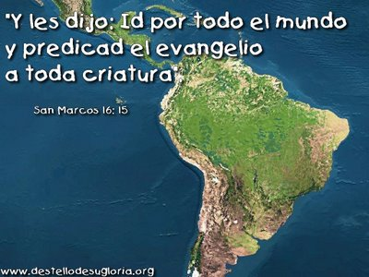
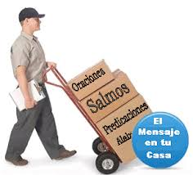
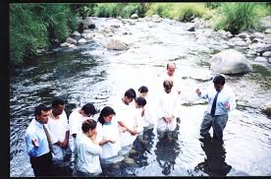
Dios bien podría enviar millones de ángeles para que evangelizaran el mundo, pero en su sabiduría nos comisiono a nosotros, porque Él sabía que en ese proceso nosotros seríamos santificados cosa que los ángeles no necesitan.
Como fruto de ese trabajo millones se han bautizado, pero la obra no se ha terminado.

Slide 13
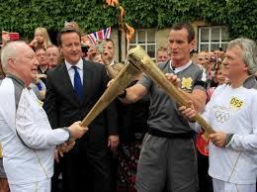
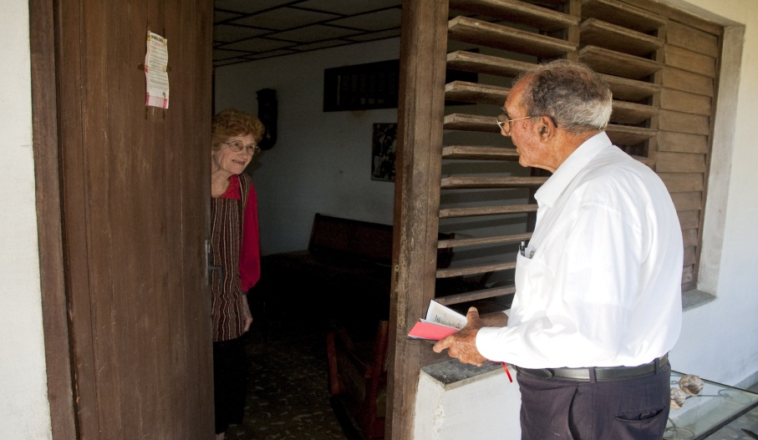
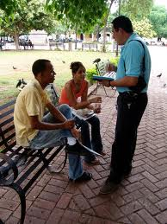
De esta forma, la luz se transmite de uno a otro en la evangelización, hasta que todo el mundo es iluminado con la luz del evangelio que señala a Cristo como el Salvador.

Slide 14
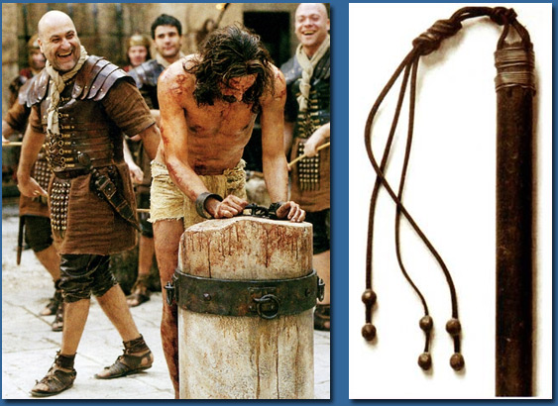
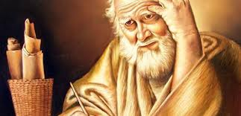
Aunque tu y yo hayamos predicado, ninguno de nosotros hemos pasado por las cosas que pasaron los apóstoles.
Ejemplos. Si le preguntáramos a Pablo sobre su testimonio, sin duda nos mostraría las huellas, las cicatrices de los latigazos, ampollas en los pies por los cepos, pero mientras eso transcurría, escribía cartas de animo a las iglesias.
Lea 2Cor. 11:23-28.

Slide 15
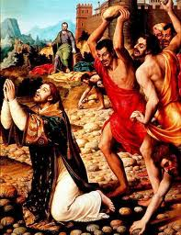
Esteban. Quién por causa de su fe, fue apedreado y aún cuando veía que su vida corría peligro, testificó hasta el final.

Slide 16
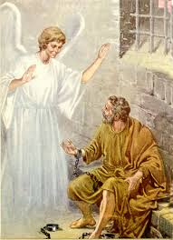
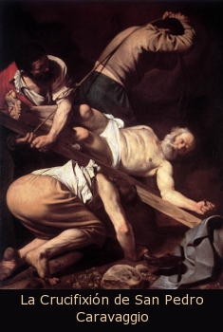
Y que decir de Pedro quien fue encarcelado y finalmente crucificado con la cabeza para abajo.

Slide 17
El apóstol Pablo después de citar una larga lista de héroes de la fe dice: Heb.11:32-35.
«¿Y qué más digo? Porque el tiempo me faltaría contando de Gedeón, de Barac, de Sansón, de Jefté, de David, así como de Samuel y de los profetas. ³³ que por fe conquistaron reinos, hicieron justicia, alcanzaron promesas, taparon bocas de leones³⁴ apagaron fuegos impetuosos, evitaron filo de espada, sacaron fuerzas de debilidad, se hicieron fuertes en batallas, pusieron en fuga ejércitos extranjeros.
³⁵ Las mujeres recibieron sus muertos mediante resurrección; mas otros fueron atormentados, no aceptando el rescate, a fin de obtener mejor resurrección».

Slide 18
Nuestro cometido es cumplir con la orden de Cristo: «Id por todo el mundo y predicad el Evangelio en todo el mundo…»
No importa los resultados, nuestro deber es predicar, y Dios se encargará del resto.
Es así como el propósito de esta pagina Web es predicar el Evangelio sin ningún propósito de lucro, para lo cual le ruego me ayude a compartir estos temas, que sin duda, Dios le recompensará. Amen.
y no olvide que cristo viene pronto.

